Slide 1
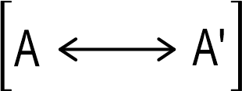
Giftiges Ozon ist lebenswichtig
Mesomerie
Stand 05.09.2022

Slide 2
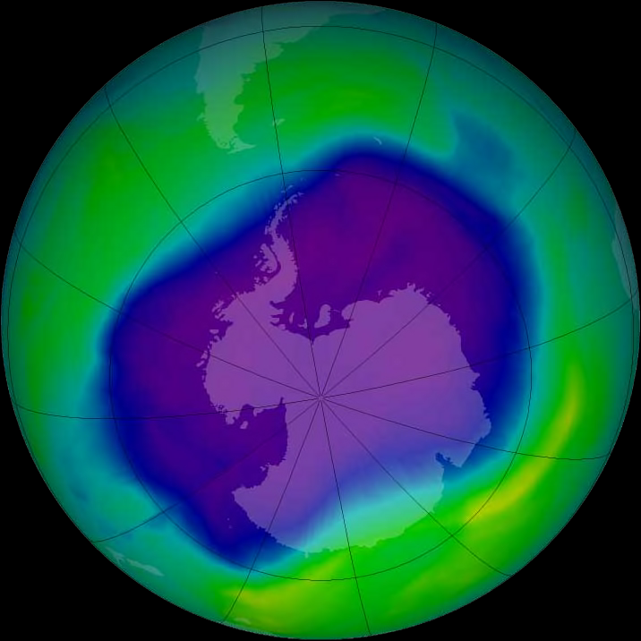
Giftig und doch lebenswichtig?
Was giftig ist, kann nicht lebenswichtig sein.
Oder doch?
Seit vielen Jahren verfolgt die Menschheit die Ozon-Menge in der Atmosphäre mit Sorge: wie die Abbildung von 2006 zeigt, tat sich ein „Ozonloch“ hoch oben in der Atmosphäre über dem Südpol auf (blau bis violett bedeutet wenig, grün viel Ozon). Deswegen kam viel der schädlichen UV-Strahlung am Boden an. UV-Licht schädigt alles Leben.
Das Ozonloch über der Antarktis. [1]

Slide 3
Giftig und doch lebenswichtig?
Man ist sich sogar sicher, dass das Leben auf der Erde nie entstanden wäre, wenn es die Ozonschicht nicht gegeben hätte.

Slide 4
Mit dieser Einheit kannst du…
…herausfinden, wie Ozon die UV-Strahlung abschirmt und was Mesomerie damit zu tun hat.
…den Begriff Mesomerie kennen lernen und seine Bedeutung verstehen.

Slide 5
Vorbereitung
Du solltest für diese Unterrichtseinheit bereitliegen haben:
ausgeschnittene Modelle von der letzten Seite und
etwa 20 Beeren von einer grünen Tafeltraube (alternativ auch nicht rote Smarties, M&M´s etc.).

Slide 6
UV-Strahlung
UV-Strahlung ist auch für uns Menschen nicht ungefährlich. „Ultra-Violett“ bedeutet, es ist (energiereiche) Strahlung jenseits von Violett im Spektrum, deshalb auch nicht sichtbar.
Obwohl es den Filter „Ozon-Schicht“ gibt, der den größten Teil der UV-Strahlung von der Erde fern hält, kann diese Strahlung einen ordentlichen Sonnenbrand verursachen.

Slide 7
Wie Ozon die UV-Strahlung filtert
In diesem ersten Schritt erfährst du, wieso Ozon UV-Licht herausfiltern kann.

Slide 8
Für diese Unterrichtseinheit brauchst du…
…das Wissen, wie man Moleküle in der Valenzstrich-Schreibweise schreibt.

Slide 9
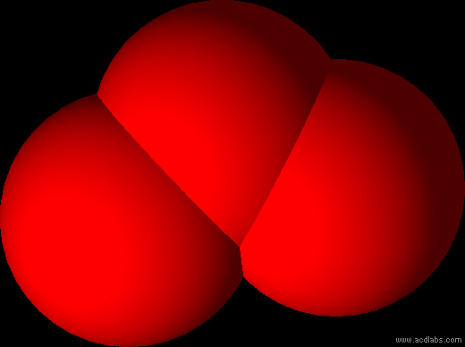
Ozon
Um zu verstehen, warum Ozon (O₃) UV-Licht herausfiltern kann, musst du die Molekül-Struktur betrachten.
Ein Ozonmolekül lässt sich als Kalotten-Modell darstellen:
In dieser Darstellung sieht man nur die grobe Struktur von Ozon, nicht aber die Bindungssituation.

Slide 10
Aufgabe 1 von 2
Die Bindungssituation ergibt sich durch die Valenzstrich-Schreibweise.
Jetzt brauchst du deine vorbereiteten Materialien (Trauben-Beeren o.ä. und Schablone).

Slide 11
Aufgabe 1a von 2
Lege zur Wiederholung die Valenzstrichschreibweise für ein Wasser- (H₂O) und ein Sauerstoff-Molekül (O₂) mit deinem Modell. Verwende dafür deine ausgeschnittenen Atomrümpfe (Kreise) und Elektronen (Trauben-Beeren; zwei Beeren ergeben ein Elektronenpaar).
Wenn du dir unsicher bist, wie du die Valenzstrich-Schreibweise für ein Molekül aufstellen kannst, findest du hier Hilfe.
Schreib deine Lösung auf.

Slide 13
H₂O:
Jedes Atom hat eine volle Valenzschale (Sauerstoff mit 8, Wasserstoff mit 2 Elektronen).
O
H
H

Slide 14
O₂:
Jedes Atom hat eine volle Valenzschale: beide Sauerstoff-Atome habe 8).
O
O
Klicke Hier um die Elektronenpaare sichtbar zu machen.

Slide 15
Aufgabe 1b von 2
Lege die Valenzstrich-Schreibweise für Ozon (O₃) .
Tipp: du musst 3x6 Elektronen verteilen, jedes Sauerstoff-Atom bringt 6 Valenzelektronen mit.
Schreib deine Lösung auf.

Slide 17
O₃: Sieht dein Ergebnis so aus?
Das geht gar nicht zu legen (ohne dass du die Trauben-Beeren matscht ☺).
O
O
O

Slide 18
Fachlich gesehen wäre das aber die richtige Lösung. Messungen an Ozon-Molekülen ergeben:
jedes Sauerstoff-Atom erhält gleich viele Elektronen (Trauben-Beeren).
Die Bindungen zwischen den Sauerstoff-Atomen sind gleich (stark).
Was bei Trauben-Beeren nicht geht, geht bei Elektronen durchaus, da sie nicht feste „Kügelchen“, sondern Wellen sind.
O
O
O

Slide 19
Aufgabe noch nicht gelöst
Es bleibt das Problem, wie man die Elektronenverteilung auf einfache Weise schreiben kann.
Damit die Bindungen wirklich gleich sind, müsste man 2 Elektronen auf 3 Atome verteilen. Die grüne „Linie“ enthält zwei Elektronen, also 1 Elektronen-Paar, wovon jedes Sauerstoffatom 1/3 erhält.
Zwei Wellen-Elektronen können durchaus über 3 Atome verteilt sein.
Wie aber schreibt oder zeichnet man „1/3 Elektronenpaar“?
O
O
O

Slide 20
Aufgabe noch nicht gelöst
Wenn man die wahren Verhältnisse nicht oder nur schwer wiedergeben kann, vereinbart man in der Chemie eine machbare Schreibweise.
Die Vereinbarung sieht so aus:
Wir schreiben immer ganze Elektronen und
nehmen dadurch in Kauf, dass die Schreibweisen nur annähernd die wahren Verhältnisse wiedergeben.
Siehe dazu die nächsten Seiten.

Slide 21
O₃: Sieht dein Ergebnis wie Schreibweise 1 aus?
Wenn nicht, schaue auf die nächste Seite.
+
O
O
O
-
Beachte: die Ladungen heißen Formalladungen, weil es keine echten Ladungen sind, die man von außen messen kann. Sie „entstehen“ nur für und in der Schreibweise. Man kennzeichnet sie durch einen Kreis um das Ladungszeichen.

Slide 22
O₃: Sieht dein Ergebnis wie Schreibweise 2 aus?
Eine der beiden Lösungen sollte aussehen
wie deine.
+
O
O
O
-
Beachte: die Ladungen heißen Formalladungen, weil es keine echten Ladungen sind, die man von außen messen kann. Sie „entstehen“ nur für und in der Schreibweise. Man kennzeichnet sie durch einen Kreis um das Ladungszeichen.

Slide 23
Wie sollen wir nun schreiben?
Schon mal vorweg: beide Schreibweisen sind gemäß der Einigung richtig, auch wenn keine die wahren Verhältnisse perfekt beschreibt.
Warum keine der Einzelbeschreibungen perfekt ist, erklären die nächsten Seiten.
Dann kommt die vollständige Schreibweise.

Slide 24
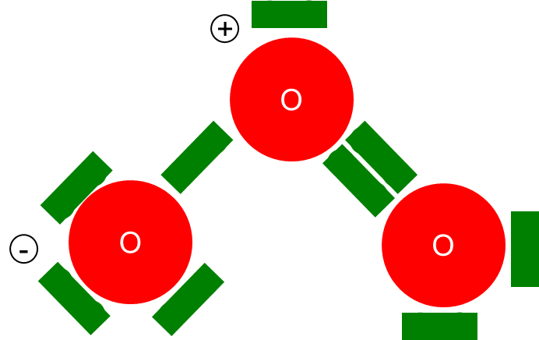
Wie sollen wir nun schreiben?
In Schreibweise 1 hat jedes Sauerstoffatom mit 8 Elektronen eine volle Valenzschale. Aber:
Es gibt je eine benachbarte positive und negative Ladung (Formalladung) und
Die Bindungen zwischen den Sauerstoff-Atomen sind nicht gleich (eine Einfach- und eine Doppelbindung).

Slide 25
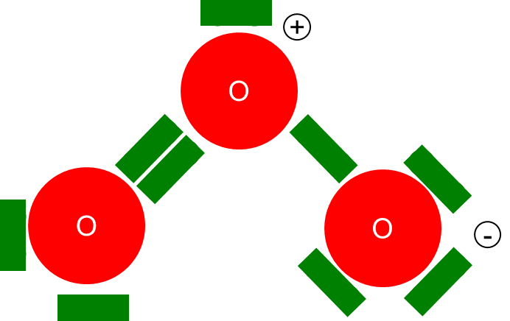
Wie sollen wir nun schreiben?
Für Schreibweise 2 gilt dasselbe wie für Schreibweise 1, die Verhältnisse sind nur gespiegelt. Jedes Sauerstoffatom hat mit 8 Elektronen eine volle Valenzschale.
Es gibt benachbarte positive und negative Ladung und
die Bindungen zwischen den Sauerstoff-Atomen sind nicht gleich.

Slide 26
Wie sollen wir nun schreiben?
Um zu zeigen, dass die wahren Verhältnisse irgendwo zwischen den beiden Schreibweisen liegt,
gibt man beide Schreibweisen an,
verwendet man dazwischen den Mesomerie-Pfeil und
setzt eine eckige Klammer.
Häufig entstehen Formalladungen.

Slide 27
Mesomerie
Wenn die Valenzstrich-Schreibweise für ein Molekül nicht eindeutig ist und durch verschiedene Grenzstrukturen beschrieben werden kann, so wird das Phänomen als Mesomerie bezeichnet.
Die tatsächliche Verteilung der Elektronen liegt zwischen den angegebenen Schreibweisen. Bei Ozon haben wir dann nicht eine Einfach- und eine Doppelbindung, sondern zwei gleiche Bindungen mit dem Bindungsgrad 1,5 („Eineinhalb“-Bindungen).

Slide 28
Als Vergleich: Stell dir vor, du möchtest jemanden ein Einhorn beschreiben, der noch nie ein Bild davon gesehen hat. Das Einhorn sieht ein bisschen aus wie ein Pferd, es hat aber auch ein Horn auf dem Kopf, wie ein Nashorn. Das Einhorn ist also weder Pferd noch Nashorn, man kann es aber durch beide Tiere gut beschreiben. Pferd und Nashorn sind im Prinzip die mesomeren Grenzstrukturen des Einhorns. Die "Wahrheit" liegt also dazwischen. Genauso ist es bei den Molekülen, der wahre Zustand liegt irgendwo zwischen den Grenzstrukturen.
Pferd
Nashorn

Slide 29
Ist das Problem der UV-Strahlung damit gelöst?
Ja, bedarf aber noch einiger erklärender Sätze.
Jede Bindung absorbiert bestimmte elektromagnetische Strahlung, d.h. sie nimmt z.B. Licht einer bestimmten Farbe aus dem Spektrum der Sonne auf.
Die beiden Bindungen im Ozon-Molekül absorbieren nun den größten Teil von genau jenem UV-Licht, das für uns besonders schädlich ist.

Slide 30
Das sollte bleiben
Die Valenzstrichformel von Ozon ist nicht eindeutig zu zeichnen.
Benötigt man mehrere Grenzstrukturen, um die wahren Verhältnisse zu beschreiben, so heißt das Phänomen Mesomerie. Der wahre Zustand liegt irgendwo zwischen den Strukturen.
Mesomerie erkennt man an der Schreibweise: die Grenzstrukturen stehen in einer eckigen Klammer und sind über Mesomerie-Pfeile verbunden.
In Grenzstrukturen findet man häufig Formalladungen. Man erkennt sie an den Kreisen um das Ladungszeichen. Sie heben sich im Molekül auf.

Slide 31
Teste dich selbst (eifacher)
Zeichne die mesomeren Grenzstrukturen von Ozon (O₃) in der Valenzstrich-Schreibweise.

Slide 33
+
+
O
O
-
O
O
-
O
O

Slide 34
Teste dich selber (auch nicht schwer)
Zeichne die mesomeren Grenzstrukturen des Nitrat-Anions NO₃⁻.

Slide 36
Beachte: bei der Ladung handelt es sich um eine echte Ionenladung, da das Nitrat-Anion nach außen einfach negativ geladen ist.
N
N
-
O
O
-
O
O

Slide 37
Teste dich selbst (schwieriger)
Überlege und diskutiere mit einem Lernpartner, inwieweit du das Prinzip der Mesomerie bei dir zu Hause in der Familie bildlich finden kannst.

Slide 39
Bsp. 1: Der Vater zeigt Merkmale seiner Mutter (von Oma) und seines Vaters (von Opa). Sein Aussehen liegt dazwischen.
Bsp. 2: Du selber siehst aus wie eine Mischung aus deiner Mutter und deinem Vater. Dein Aussehen liegt dazwischen.

Slide 40
Wie sicher könntest du einem Freund, der dies Lernprogramm nicht hat, erklären, was Mesomerie ist?
Hast du das grüne Smiley gewählt, alles perfekt.
Hast du das gelbe Smiley gewählt, schaue dir die Seiten ab 15 an.
Hast du das rote Smiley gewählt, frage bitte die Lehrperson um Rat.

Slide 41
Giftig und doch lebenswichtig?
Diesen angeblichen Widerspruch gilt es noch aufzulösen.
Ozon ist ein farbloses, typisch riechendes, giftiges, ätzendes und krebserregendes Gas. Es darf nur in sehr, sehr kleinen Mengen eingeatmet werden.
Das uns schützende Ozon kommt in einer Höhe von 40km (!) vor. Auch dort ist nicht wirklich viel vorhanden, aber es reicht, um uns vor schädlicher UV-C-Strahlung zu schützen. Würde man das gesamte Ozon in der Höhe auf normalen Luftdruck bringen, wäre die Schicht gerade mal 1-2cm dick.

Slide 42
Giftig und doch lebenswichtig?
Ozon, das am Boden entsteht und deshalb eingeatmet werden kann, reizt schon ab 200μg/m³ Schleimhäute und Lunge und führt zu Hustenreiz.
Ohne Ozonschicht zerstört die UV-C-Strahlung lebenswichtige Moleküle wie DNS und RNS bzw. lässt größere Moleküle gar nicht erst entstehen. UV-C-Licht würde von den Bindungen der Moleküle absorbiert. Sie würden so sehr in Schwingung geraten, dass sie wieder zerbrechen.
Ozon ist in Bodennähe für alle Lebewesen giftig, in der Höhe schützt es uns aber vor UV-C-Licht.

Slide 43
Diese Anleitung wurde im Rahmen des Seminars
„Planung von Unterricht“, SS 2022, in der Abteilung für Didaktik der Chemie, Universität Bayreuth, gefertigt.
Bildquellen:
[1] https://de.wikipedia.org/wiki/Ozonloch, 9.8.2022

Slide 44
Ende

Slide 45
Von den Atomen zur Valenzstrich-Schreibweise
Bsp.: Kohlenstoffdioxid CO₂
Lege erst die Atome mit ihren Valenz-Elektronen VE, am besten genau in der Reihenfolge wie in der Animation:
VE: O = 6 C = 4 O = 6
Die Reihenfolge wird von der Hund‘schen Regel vorgegeben: die vier Aufenthaltsräume müssen erst einfach, dann erst doppelt besetzt werden.
O
C
O

Slide 46
Von den Atomen zur Valenzstrich-Schreibweise
Verbinde je 2 nebeneinander liegende Elektronen zu Elektronen-Paaren: es entstehen Bindungen zwischen und freie Elektronen-Paare an den Atomen.
O
C
O

Slide 47
Von den Atomen zur Valenzstrich-Schreibweise
Paare jetzt die noch verbliebenen einzelnen Elektronen nebeneinander liegender Atome zu weiteren Bindungen:
Im Prinzip ist das alles.
O
C
O

Slide 48
Von den Atomen zur Valenzstrich-Schreibweise
Man könnte die Formel nur etwas symmetrischer schreiben, damit alle Aufenthaltsräume für Elektronen den größtmöglichen Abstand zueinander einnehmen:
O=C=O
O
C
O

Slide 49
Von den Atomen zur Valenzstrich-Schreibweise
Überprüfe: jedes Atom im neuen Molekül sollte eine volle Valenzschale (hier 8 Elektronen) besitzen.
O
C
O

Slide 50
Modellatome zum Ausschneiden
Vor Beginn Seite am besten auf etwas festerem Papier (120-180g/m²) ausdrucken und Modelle ausschneiden (quadratische Form reicht).
O
O
O
C
N
H
H
+
-

